Slide 1
İSTATİSTİK TEORİSİ 2.ÖDEV SUNUM
NUR ALTAY
DENİZ BALCI

Slide 2




3 PARAMETRELİ WEİBULL DAĞILIMI ÖZELLİKLERİ

Slide 3

KULLANILAN TESTLER VE BİLGİ KRİTERLERİ
Tahmin edici ve optimizasyon yöntemlerinden önce ,Tahmin edicileri ölçmek için kullanılan testleri açıklamamız gereklidir.
AIC BİLGİ KRİTERİ
AIC(Akaike information criteria) bir modelin (tahmin edicinin)tahmin gücünü ve karmaşıklığını değerlendirmek için kullanılan bir bilgi kriteridir.AIC değeri ne kadar düşükse, modelin tahmin gücü ve genelleme performansı o kadar iyidir.
K=modeldeki tahmin edilen parametre sayısı
L=model için olabilirlik fonksiyonunun maksimum değeri

Slide 4
K-S TEST (Kolmogorov–Smirnov test)
Bu test bir uyum iyiliği testidir.Testin amacı gözlenen frekanslar ile beklenen frekansların birbirine ne düzeyde benzeştiğine dayanır.Bu yöntemde ise kümülatif (birikimli) frekansların dağılışının birbirine benzerliği araştırılır.
D=max [F0(x)-Sn(x)] burada en büyük değeri kullanırız.

Slide 5
TAHMİN EDİCİLER
Maximum likehood estimation
least square regression;
WLR-F&T, weighted least squares regression

Slide 6
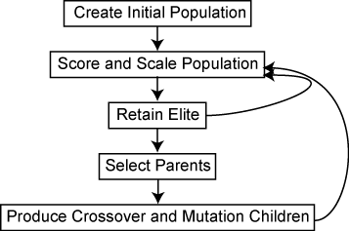
OPTİMİZASYON TEKNİKLERİ
Makalede bulunduğu için optimizasyon tekniklerinede değineceğiz.Makalede genetic algoritmalar ile beraber tahmin ediciler kullanıldığı için değindik.
Genetik algoritmalar ise bizim makalemizde tahmin edicilerle birlikte parametre tahmini ve optimizasyon için kullanılıyor.

Slide 7
CMA-ES
Covariance Matrix Adaptation Evolution Strategy (CMA-ES), özellikle sayısal optimizasyon problemlerini çözmek için kullanılan bir evrimsel algoritma ve optimizasyon tekniğidir. Diğer genetik algoritmalardan en büyük farkı kovaryans matrisini kullanarak değişimlerin yönünü ve büyüklüğünü hesaba katar.

Slide 8
Kaynakça
https://dergipark.org.tr/en/download/article-file/2018931
https://downloads.hindawi.com/journals/mpe/2019/6281781.pdf
https://www.qualitygurus.com/three-parameters-weibull-distribution/
https://online.stat.psu.edu/stat415/lesson/1/1.2

